Slide 1
HIBERNATE

Slide 2
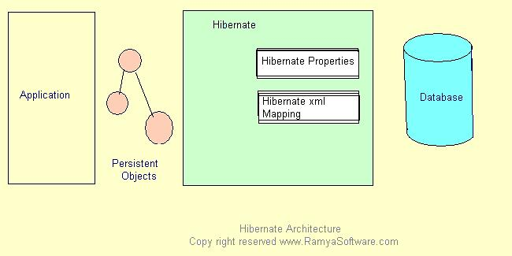
Hibernate

Slide 3
Ventajas y Desventajas
Ventajas
  Facilidad de Programación
  Apta para aplicaciones transaccionales sin procesamiento masivo.
Desventajas
  Disminución de la performance.
  Gran variedad de configuración.
  No apta para aplicaciones de gran manejo de data

Slide 4
Componentes
Configuración de las librerías (.jar) necesarias
Archivo de Configuración de Hibernate.
Archivos de Mapeo de Clases vs BD
Clase Utilitaria de Hibernate
Clases de negocio (HQL, Objetos, SQL).

Slide 5
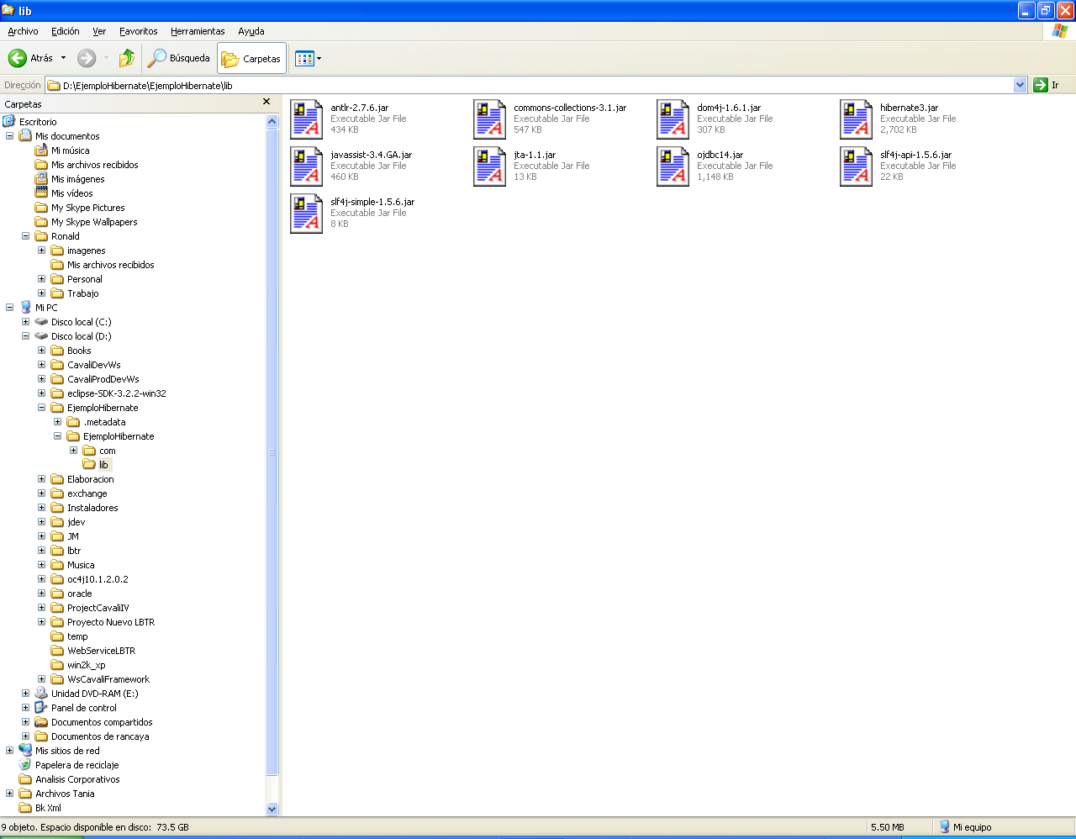
Librerías Necesarias
Se requieren de ciertos .jar para poder funcionar:

Slide 6
Configuración de Hibernate
Es un archivo xml que contiene la configuración principal del hibernate. (hibernate.cfg.xml)
Contiene la información de la conexión.
Contiene la información de la forma del manejo de la transacción.
Entre otros
Ver (http://docs.jboss.org/hibernate/stable/core/reference/en/html/tutorial-firstapp.html#tutorial-firstapp-configuration )

Slide 7
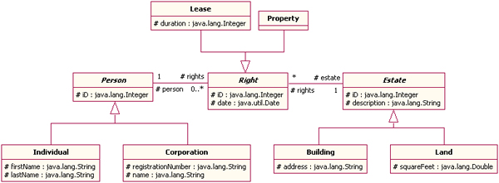
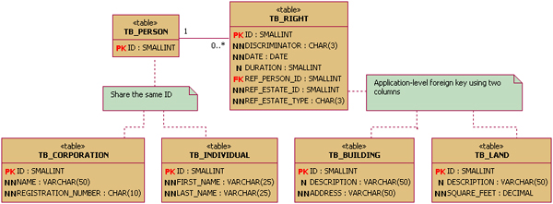
Mapeo de Clases (<clase>.hbm.xml)

Slide 8
Clase Utilitaria
Mantiene el manejo de la conexión.
Mantiene los métodos de búsqueda y actualización genérica.

